Slide 1
6.5 国家司法机关

Slide 2
知道国家司法机关体系的构成。
1
明确人民法院的性质和职权，懂得人民法院在司法活动中依法独立公正行使审判权。 (重点)
2
明确人民检察院的性质和职权，懂得人民检察院依照法律规定依法独立行使检察权。(重点)
3

Slide 3
Part 01
一、人民法院

Slide 4
1
人民法院的性质
我国宪法规定：“中华人民共和国人民法院是国家的审判机关。”
Notes:
PPT模板：www.1ppt.com/moban/ PPT素材：www.1ppt.com/sucai/
PPT背景：www.1ppt.com/beijing/ PPT图表：www.1ppt.com/tubiao/
PPT下载：www.1ppt.com/xiazai/ PPT教程： www.1ppt.com/powerpoint/
Word模板：www.1ppt.com/word/ Excel模板：www.1ppt.com/excel/
试卷下载：www.1ppt.com/shiti/ 教案下载：www.1ppt.com/jiaoan/
个人简历：www.1ppt.com/jianli/ PPT课件：www.1ppt.com/kejian/
语文课件：www.1ppt.com/kejian/yuwen/ 数学课件：www.1ppt.com/kejian/shuxue/
英语课件：www.1ppt.com/kejian/yingyu/ 美术课件：www.1ppt.com/kejian/meishu/
科学课件：www.1ppt.com/kejian/kexue/ 物理课件：www.1ppt.com/kejian/wuli/
化学课件：www.1ppt.com/kejian/huaxue/ 生物课件：www.1ppt.com/kejian/shengwu/
地理课件：www.1ppt.com/kejian/dili/ 历史课件：www.1ppt.com/kejian/lishi/

Slide 5
2
人民法院的组织体系
最高人民法院
（最高国家审判机关）
人民法院
高级人民法院
地方各级人民法院
中级人民法院
基层人民法院
军事法院
专门人民法院
海事法院
等等…

Slide 6
3
人民法院的职权
①审理刑事、民事和行政案件（民告官）;
②通过行使国家审判权，惩办犯罪分子，解决民事和行政争议;
③维护社会秩序，引导公民自觉遵守宪法和法律。

Slide 7
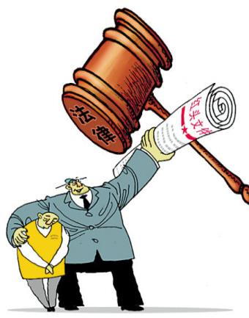
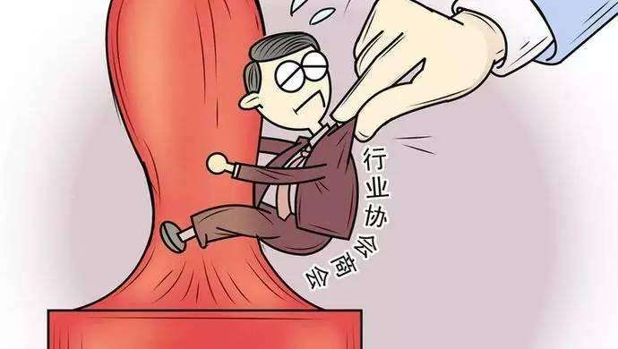
思考：请分析上述漫画中的人们的行为是否正确？并说说人民法院如何行使审判权？

Slide 8
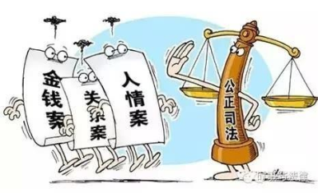
4
人民法院的工作原则
①必须坚持以事实为根据、以法律为准绳
②依法独立公正行使审判权，不受行政机关、社会团体和个人的干涉。

Slide 9
第二部分
人民检察院

Slide 10
2021年1月12日 湖南省高级人民法院女法官周某某因拒绝“打招呼”被向某杀害。1月15日，长沙市公安局将该案提请检察机关审查逮捕。1月18日，长沙市人民检察院依法以涉嫌故意杀人罪对该案犯罪嫌疑人向某批准逮捕。
1月29日，长沙市人民检察院依法对该案的被告人向某以涉嫌故意杀人罪向长沙市中级人民法院提起公诉。
【公诉】是指行使公诉权的国家机关向法院提请追究被告人刑事责任的一项诉讼活动。
此案中向法院提起公诉的机关是哪个机关？

Slide 11
1．人民检察院的性质？
人民检察院的性质
我国宪法规定：中华人民共和国人民检察院是国家的法律监督机关。

Slide 12
2、人民检察院的组织体系
最高人民检察院
地方各级人民检察院
基层
检察院
中级
检察院
高级
检察院
专门人民检察院
军事
检察院
海事
检察院

Slide 13
2021年1月12日 湖南省高级人民法院女法官周某某因拒绝“打招呼”被向某杀害。1月15日，长沙市公安局将该案提请检察机关审查逮捕。1月18日，长沙市人民检察院依法以涉嫌故意杀人罪对该案犯罪嫌疑人向某批准逮捕。
1月29日，长沙市人民检察院依法对该案的被告人向某以涉嫌故意杀人罪向长沙市中级人民法院提起公诉。
【公诉】是指行使公诉权的国家机关向法院提请追究被告人刑事责任的一项诉讼活动。
此案中向法院提起公诉的机关是哪个机关？

Slide 14
公安
（治安机关）
监督
检察
（法律监督机关）
法院
（审判机关）
监督
侦察、拘留、
预审、执行逮捕
审查、批准逮捕、提起公诉、
检察机关直接受理的案件的侦察
审判
公安机关是司法体系的组成部分，但不是司法机关，是行政机关。

Slide 15
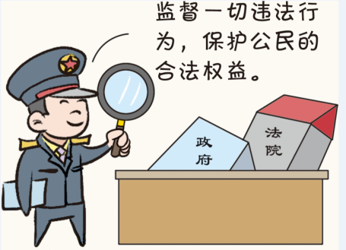
3、人民检察院的基本职权：
人民检察院的职权
人民检察院通过行使检察权，追诉犯罪，维护国家安全和社会秩序，维护个人和组织的合法权益，维护国家利益和社会公共利益，保障法律正确实施，维护社会公平正义，维护国家法制统一、尊严和权威，保障中国特色社会主义建设的顺利进行。

Slide 16
近年来，一些犯罪分子因媒体曝光被绳之以法。有人认为，司法活动应当受到媒体监督，倾听人民的声音并回应民意。但是，也有人认为，有些案件过于渲染案件情节，有的随意发表有倾向性的定罪意见，干扰正常司法活动。
司法活动是否应该受到舆论影响？
讨论
舆论是一把“双刃剑”，一方面，舆论有利于反映民意，加强对司法活动的监督，促进司法的公正。另一方面，由于网络舆论自身的缺陷，容易掩盖事实真相，强大的网络舆论往往给司法活动造成无形压力，进而损害司法公信力。
（展示1-2分，点评精准1分。）

Slide 17
4.人民检察院应该如何行使职权？
①人民检察院依照法律规定独立行使检察权，不受行政机关、社会团体和个人的干涉。
②各级人民检察院的工作人员，必须忠实于事实真相，忠实于法律，忠实于社会主义事业，全心全意为人民服务。

Slide 18
课堂小结
1.人民法院的性质、组成
2.人民法院的基本职权
3.人民法院的如何行使职权
4.人民法院的作用
5.人民检察院的性质、组成
6.人民检察院的职权
7.人民检察院如何行使职权
国
家
司
法
机
关
人民法院
人民检察院

Slide 19
课堂练习
1.某县国税局两名工作人员涉嫌违法行为，被法院调查。期间，该县国税局领导以单位的名义,开具两人工作业绩突出的证明,建议法院从轻处罚。对于这一建议,法院应该（ ）
A.采纳,因为公民平等地享有建议权
B.不采纳,因为法院不受国税局管辖
C.采纳,因为法院和国税局都是国家机关
D.不采纳,因为法院应独立地依法作出审判
D

Slide 20
四、课堂练习
2. 人民法院应依法独立行使审判权，人民检察院应依法独立行使检察权。关于“依法独立行使”，下列说法正确的是（ ）
①这里的“法”就是指宪法 ②无须受其他国家机关的监督
③不受行政机关和个人干涉 ④不需要对人民代表大会负责
⑤为了保护公民的合法权益
A．①⑤ B．③⑤ C．①②④ D．②③⑤
B

Slide 21
课堂练习
3. 近三年来，我国实施了一系列司法改革：实施登记立案制，有案必立；实施司法责任制，法官检察官对承办案件终身负责；立法保护律师的诉讼权；制定政策防止领导干部插手、干预司法案件。这些司法改革表明 （ ）
①我国切实维护司法公正，不断提高司法公信力
②人民检察院独立行使审判权，不受其他组织和个人的干涉
③公民权益受到侵害时，必须向人民法院提起诉讼
④司法机关依法行使职权，保障公民合法权益，捍卫社会公平正义
A．①③ B．①④ C．②③ D．②④
B

Slide 22
A
4. 下列能体现我国人民检察院职能的是( )
A. 对刑事犯罪行为代表国家提起公诉
B. 审理经济纠纷和行政纠纷
C. 宣告公诉案件被告人无罪
D. 侦查网络金融诈骗活动

Slide 23
5.英国哲学家培根说：“一次不公正的审判，其恶果甚至超过十次犯罪。”这句话要求人民法院在司法活动中应
①以事实为根据
②依法独立公正行使审判权
③以法律为准绳
④可考虑国家行政机关建议
A．①②③ B．②③④ C．①②④ D．①③④
A

